Slide 1
Äntligen!
Rapport till DHBs medlemmar om projektet Äntligen! som drevs av förbundet mellan 2019 och 2023

Slide 2
Idén till projektet Äntligen!
DHB ordnar aktiviteter och läger för barn som är döva, hörselskadade eller har språkstörning. Där får barnen träffa andra med liknande erfarenheter.
När barnen blir tonåringar finns aktiviteter och läger med t.ex. Unga Hörselskadade, men för ungdomar med språkstörning har det inte funnits någon motsvarande organisation.
Det har inte heller funnits någon organisation där unga med språkstörning kan ta upp frågor som är viktiga för dem.
Därför föddes idén att starta projektet Äntligen! med målet att starta organisationen Unga med språkstörning.
Allmänna arvsfonden gillade idén och har gett pengar till DHB för att kunna genomföra projektet på 3 år.

Slide 3
Projektledare blev Elin Adebo
och projektmedarbetare Anna Båve-Schultz, som själv har språkstörning

Slide 4
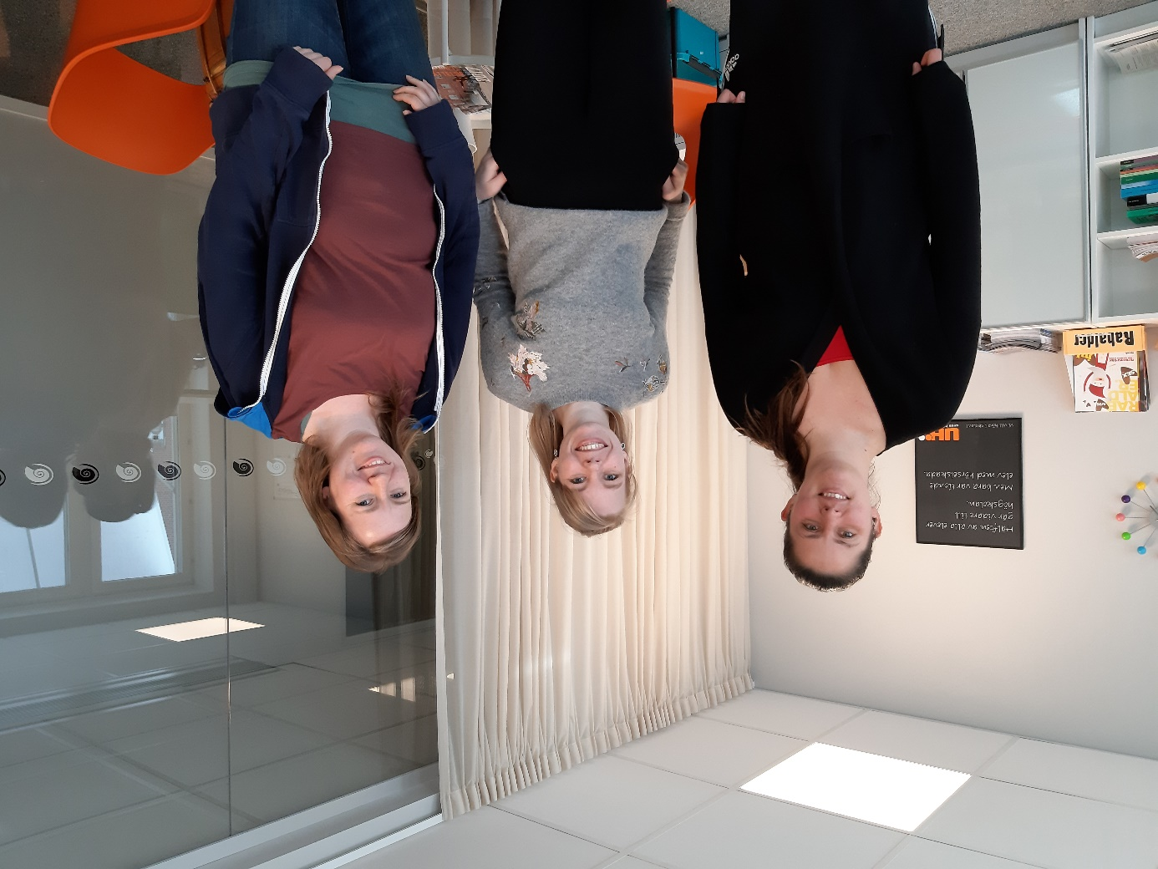
Mycket att planera i början!
Tur att vi kunde fråga Unga Hörselskadade om hur de gör med olika frågor!

Slide 5
Logotyp, en symbol för förbundet
Pratbubblan står för gemenskap och samtal
Punkterna står för att det ibland tar tid att hitta orden, men vi väntar på varandra!

Slide 6
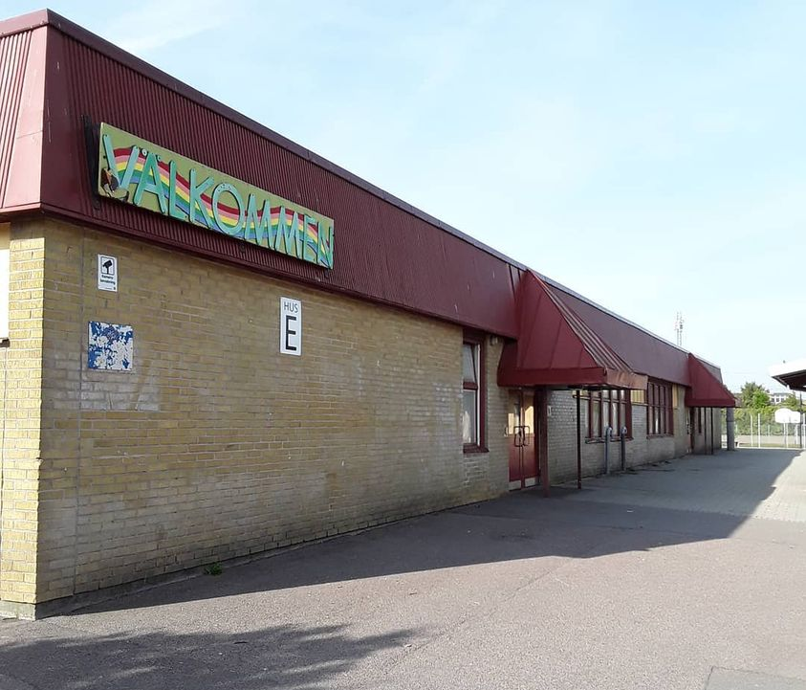
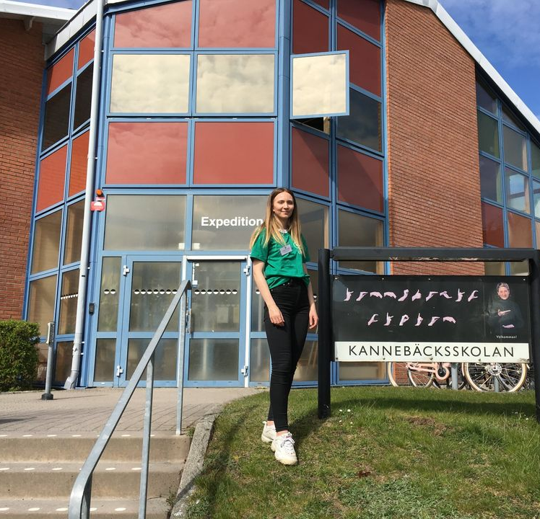
Vi besökte specialskolor för elever med språkstörning för att berätta om UMS
Riksgymnasiet i Örebro
Hällsboskolan i Stockholm
Hällsboskolan i Umeå
Kannebäcksskolan i Göteborg
Kommunikationsskolan i Malmö
Brageskolan i Sollentuna
Arenaskolan i Linköping

Slide 7
Hitta på roliga saker tillsammans är viktigt i en förening! Bowling är en populär aktivitet

Slide 8
Förbundet Unga med språkstörning bildas vid ett första årsmöte i februari 2020!

Slide 9
Daniel Lee blir vikarierande projektledare när Elin får en bebis i mars 2020

Slide 10
Coronapandemi – undvika att träffa folk
Precis när föreningen startat kommer coronaviruset
De som bestämmer rekommenderar att man inte ska träffa nya människor.
Vi kan inte ordna aktiviteter eller möten
Rekommendationerna ändras flera gånger och vi försöker planera, men gång på gång får allt ställas in.

Slide 11
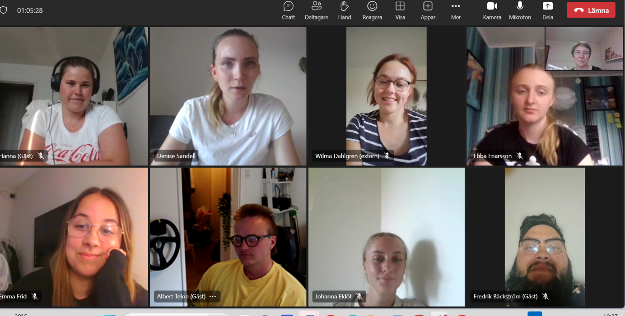
Styrelsen kommer igång, men över länk
Mycket är nytt:
Hur går styrelsemöte till
När ska man säga ja?
Vad är en dagordning?
Hur funkar Teams?
Vem är det som pratar egentligen?

Slide 12
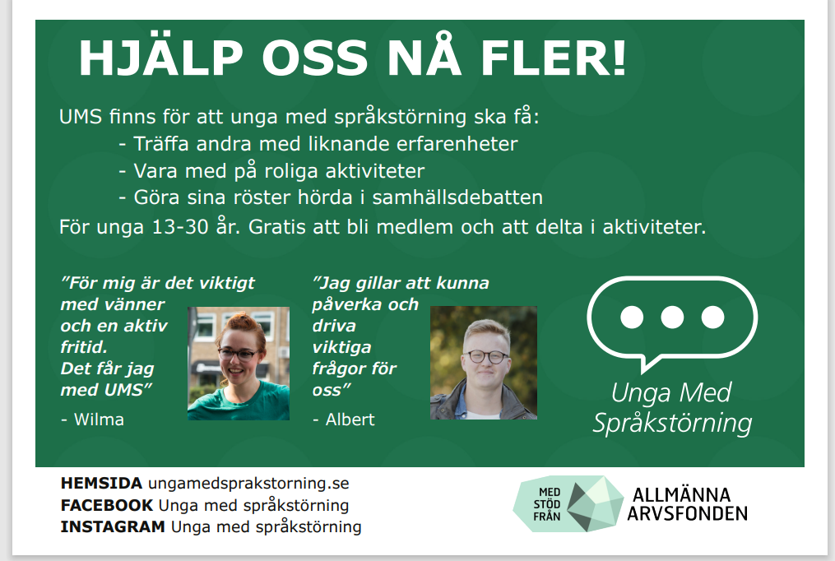
Annonser
Annonser blir ett viktigt sätt att berätta om att föreningen finns!
Vi annonserar i tidningar för lärare, logopeder och specialpedagoger, så att de kan berätta för ungdomar de möter

Slide 13
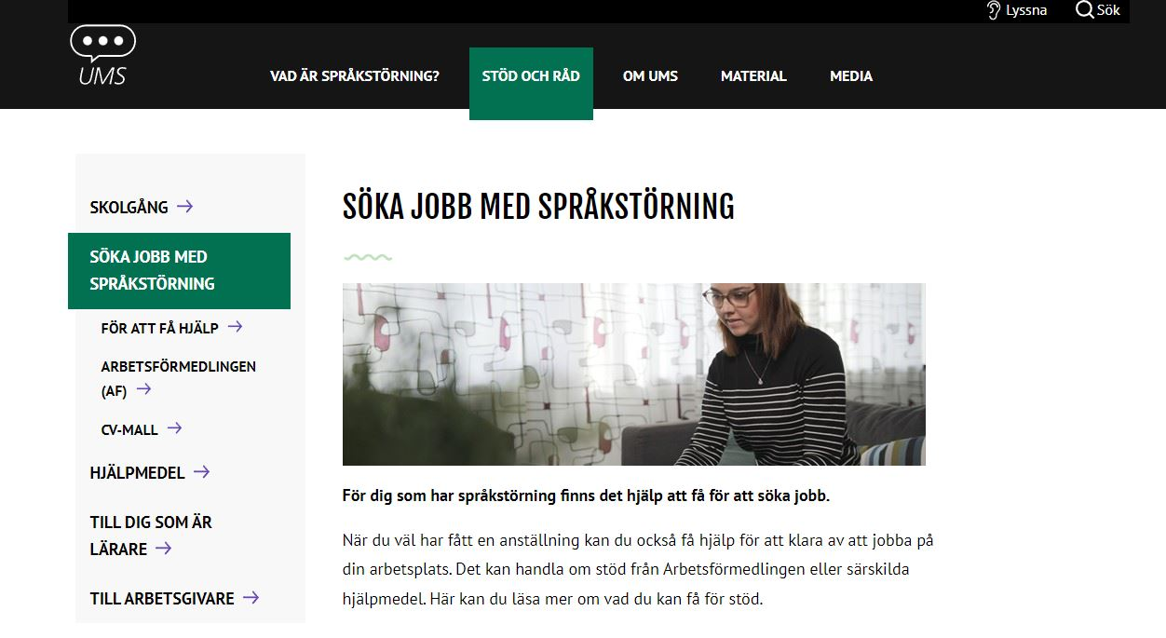
Hemsida
Företaget Funka hjälper oss att ta fram en hemsida för UMS
En arbetsgrupp av ungdomar är med och tycker till om hur sidan ska se ut
Vad ska finnas med? Hur ska sidan se ut? Det är många beslut!

Slide 14
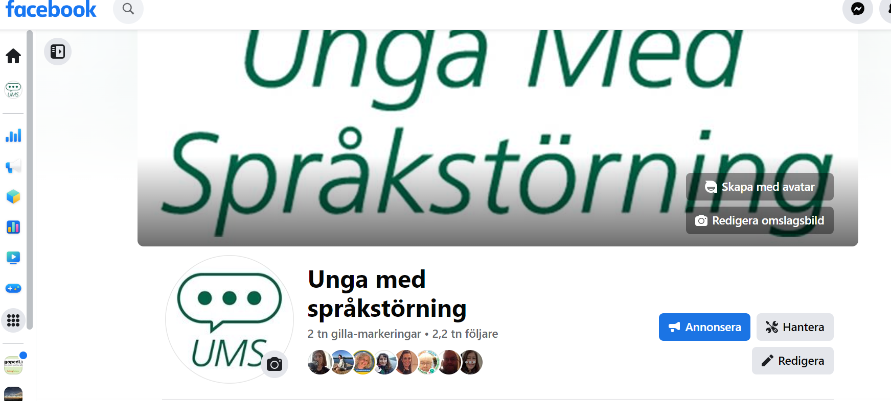
Sociala medier
På facebook och Instagram informerar vi om att vi finns och vad vi gör!
Vi får hjälp att sprida våra sidor
I slutet av projektet har vi mer än 2000 följare på facebook och mer än 1000 på instagram

Slide 15
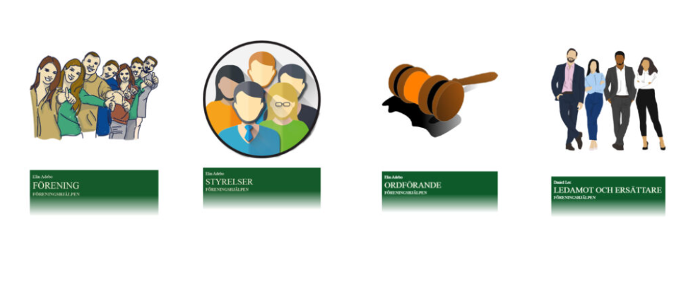
Föreningshjälpen
Styrelsearbete kan kännas svårt, speciellt om du har språkstörning
Det finns regler som måste följas
Många ord är konstiga, som justeringsperson, dagordning, röstlängd
Därför tar vi fram ett studiematerial tillsammans med studieförbundet ABF
Studiematerialet heter Föreningshjälpen

Slide 16
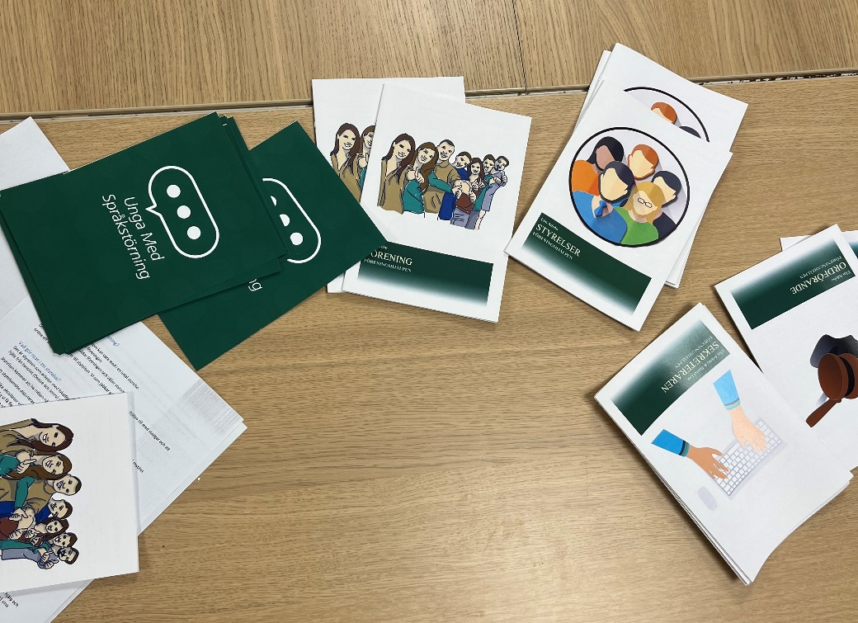
Föreningshjälpen, sju häften och fem filmer
Studiematerialet består av sju häften med korta texter och många bilder
Häftena är:
Förening
Styrelse
Ordförande
Sekreterare
Kassör
Ledamot
Valberedning
Det finns också fem animerade filmer till materialet

Slide 17
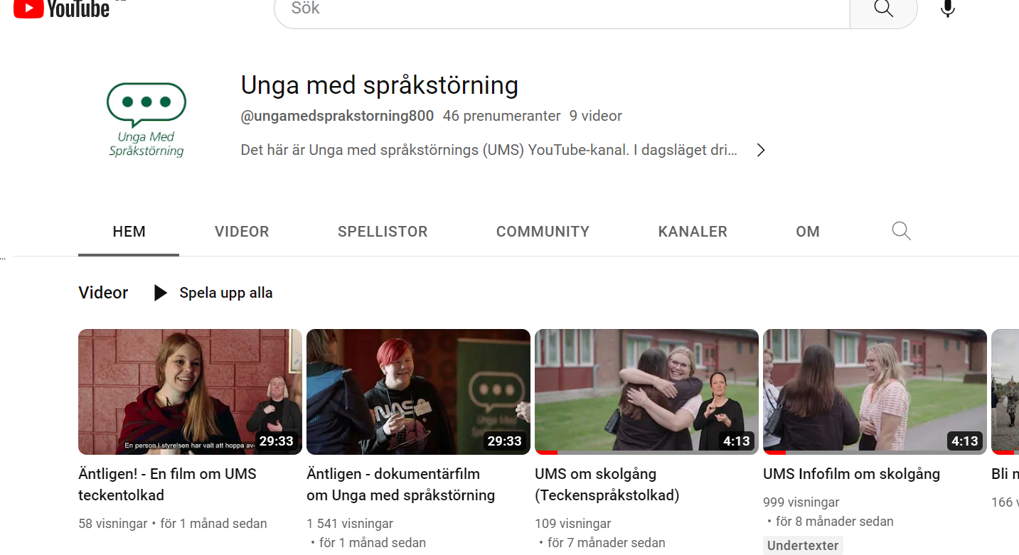
Informationsfilmer om hur det är att ha språkstörning
Vi har gjort filmer tillsammans med företaget Takeoff
Filmerna är
Hur det är att ha språkstörning
Språkstörning och arbetslivet
Språkstörning och skolan
Bli medlem i UMS
Äntligen! – dokumentärfilm om starten för UMS
Filmerna finns på UMS youtube-kanal.
De flesta finns också teckentolkade

Slide 18
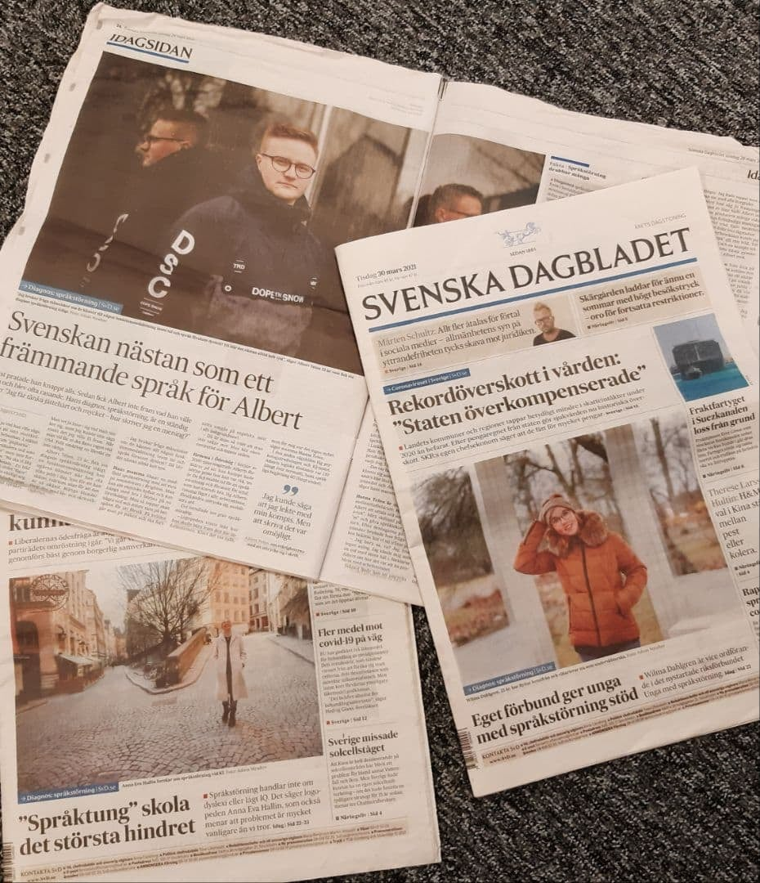
Synas i media!
Vid flera tillfällen har UMS och personer ur UMS styrelse synts i tidningar!
T.ex.
Artikelserie i Svenska Dagbladet
Språktidningen
Nerikes Allehanda
Östgöta Correspondenten
P4 Västmanland, mm

Slide 19
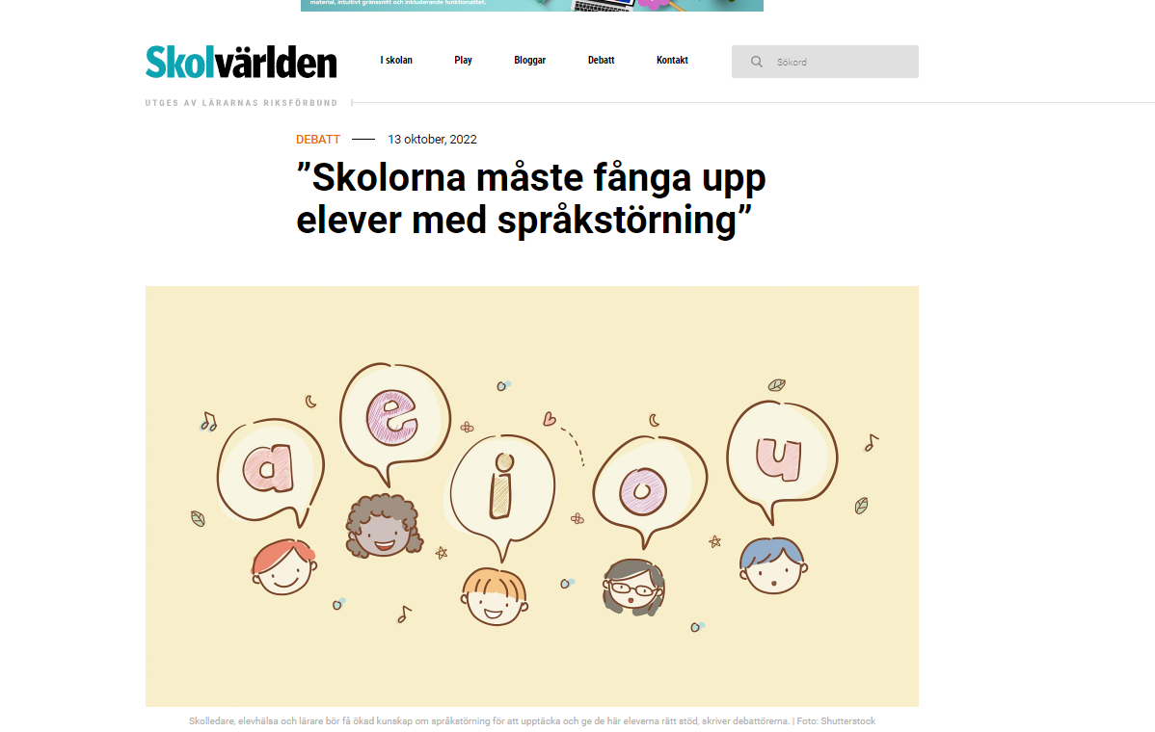
Viktigaste frågan: Alla ska veta vad språkstörning är!
Vi har skrivit några egna debattartiklar, men också varit med och undertecknat debattartiklar tillsammans med Talknuten och logopedförbundet

Slide 20
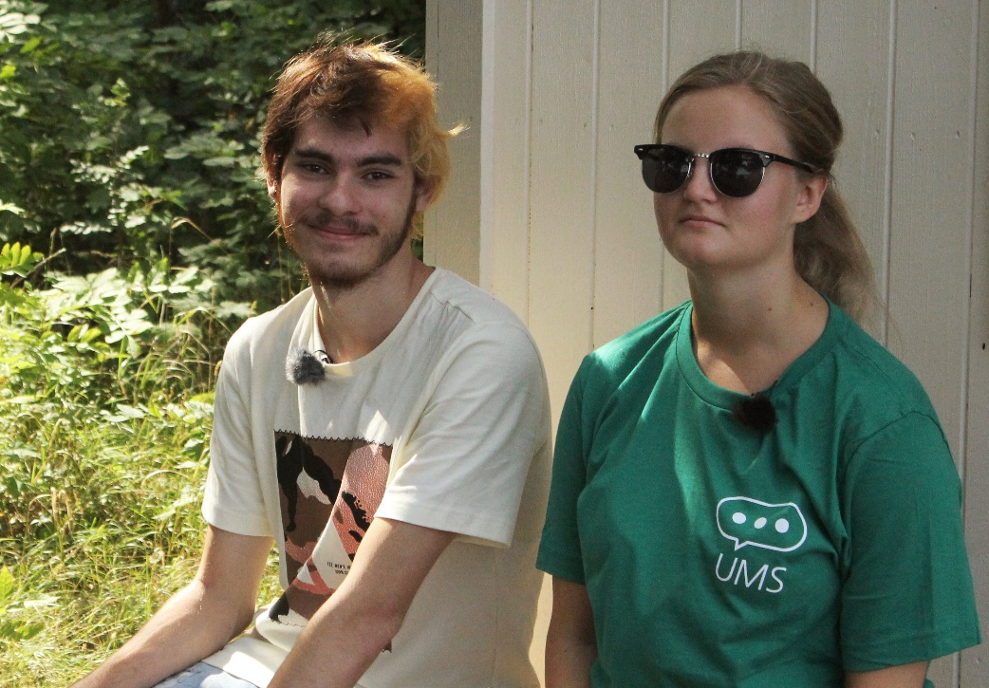
Bosölägret 2021
Albert, Jonathan och Louise är med på DHBs sommarläger för att se hur det funkar
Tanken är att UMS ska kunna ordna egna läger längre fram
Albert föreläser även på lägret

Slide 21
Svåra tider
Under hösten 2021 tar pandemin fart igen och det blir svårt att träffas
Elin får nytt jobb och slutar som projektledare
Anna får svårt att jobba utan projektledare och slutar också
Projektet ligger nere från oktober 2021 till februari 2022

Slide 22
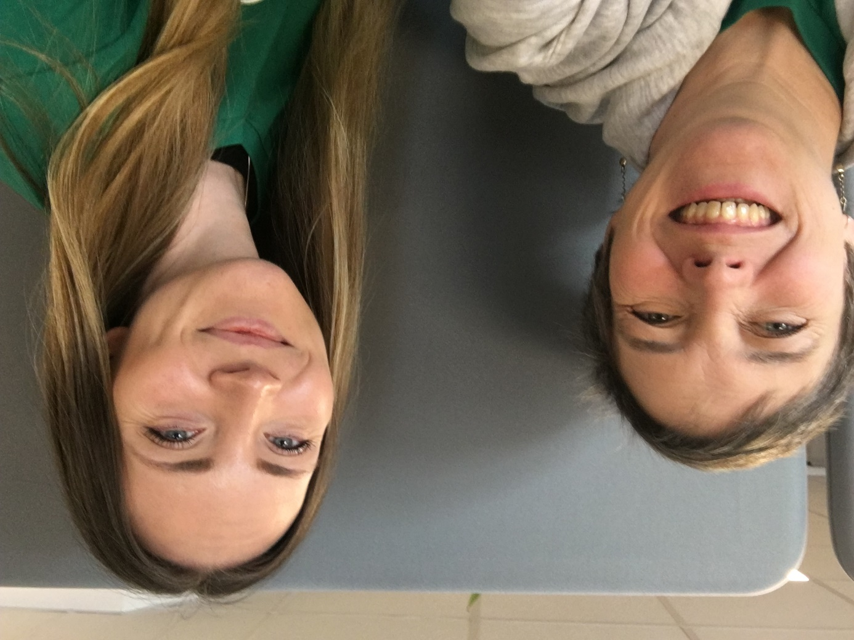
Nystart och förlängning!
På grund av pandemin får vi förlängd tid för projektet med ett år.
Jenny Forsling och Denise Sandell börjar jobba i projektet
De flesta har nu vaccinerats mot Corona och vi kan börja träffas igen
Nu gäller det att ta igen förlorad tid!

Slide 23
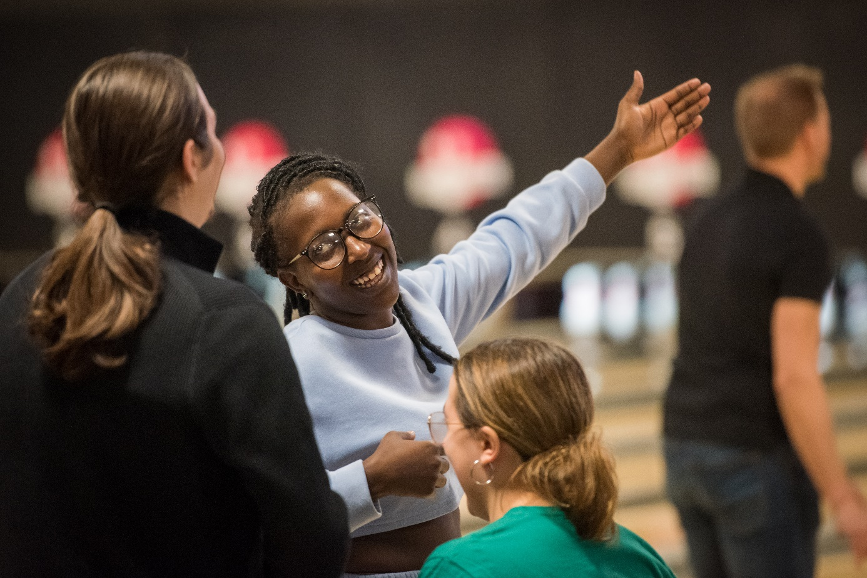
Skolbesök och bowlingturné
Jenny och Denise åker runt till alla samarbetsskolor och informerar om UMS
Vi ordnar aktiviteten bowling och burgare på många olika orter
Medlemsantalet i UMS stiger och passerar snart 200 medlemmar
Vi kan också hålla ett årsmöte där medlemmar kan delta fysiskt

Slide 24
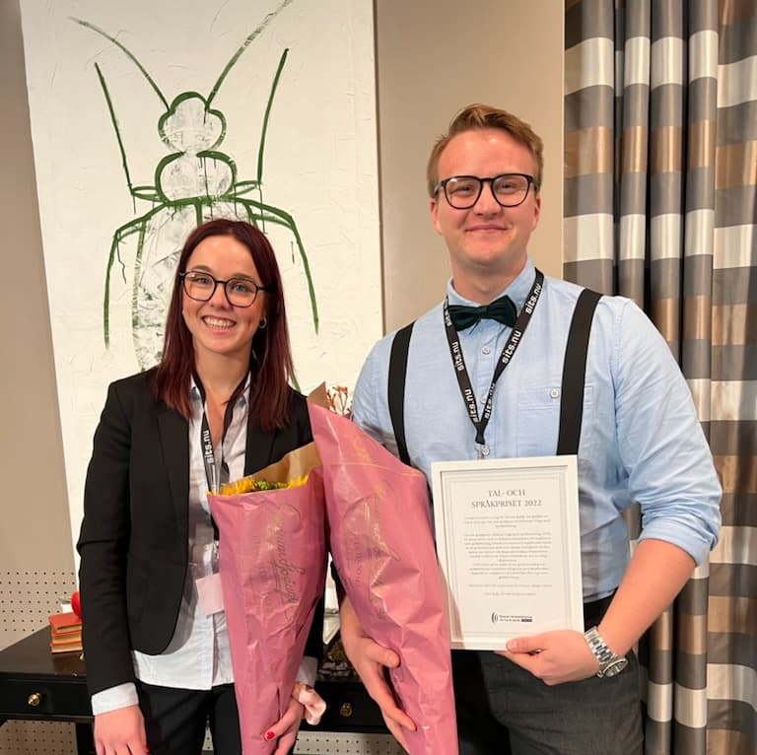
Pris till UMS!
Hösten 2022 får UMS ett pris av SITS, Sveriges intresseförening för tal och språk.
Priset är för UMS arbete med att informera om språkstörning och skapa tillfällen för gemenskap för ungdomar som har språkstörning

Slide 25
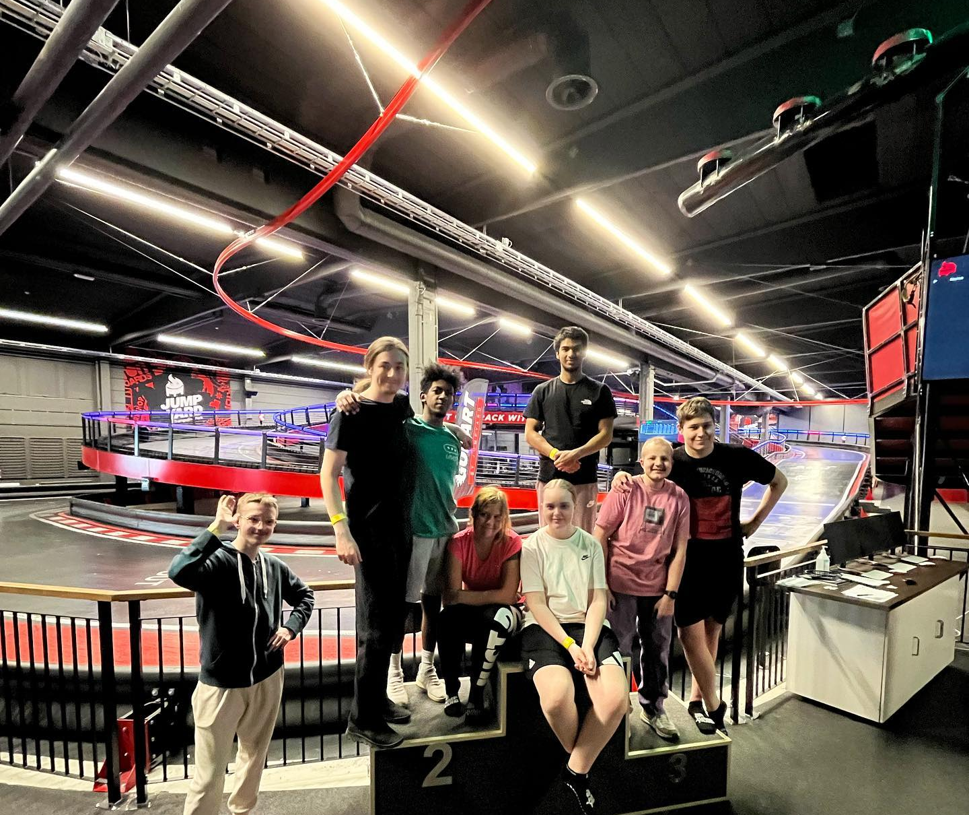
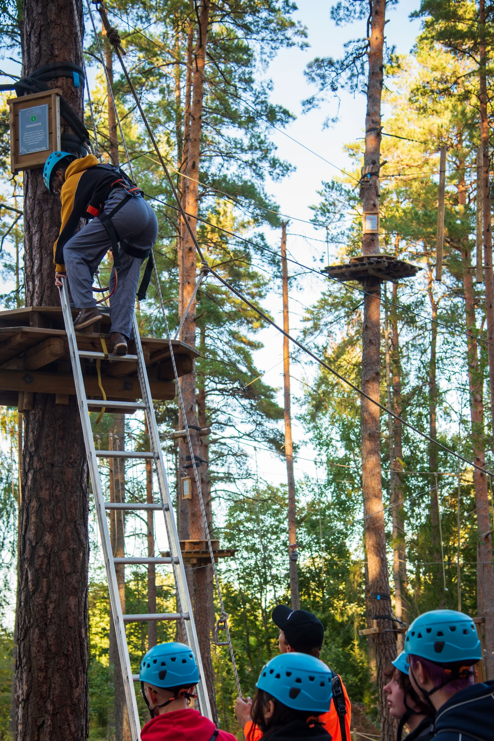
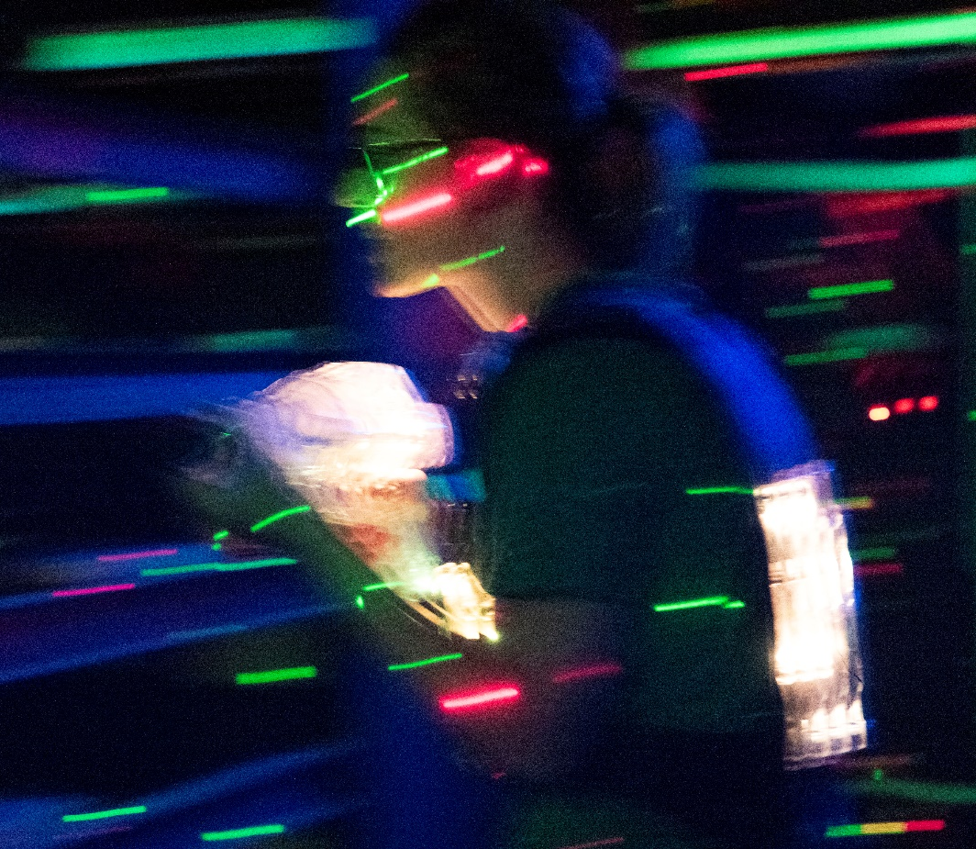
Massor av aktiviteter
Under projektets sista år har vi ordnat så många aktiviteter som möjligt. Vi har varit i Örebro, Stockholm, Västerås, Linköping, Göteborg, Malmö och Umeå.
Populära aktiviteter har varit trampolinparker som Jumpyard eller Extremezone, minigolf och glass, Lasergame, bowling, höghöjdsbana och pizza, kubb och fika.
Deltagarna har ofta fått nya vänner. Det brukar vara väldigt öppet och trevligt!

Slide 26
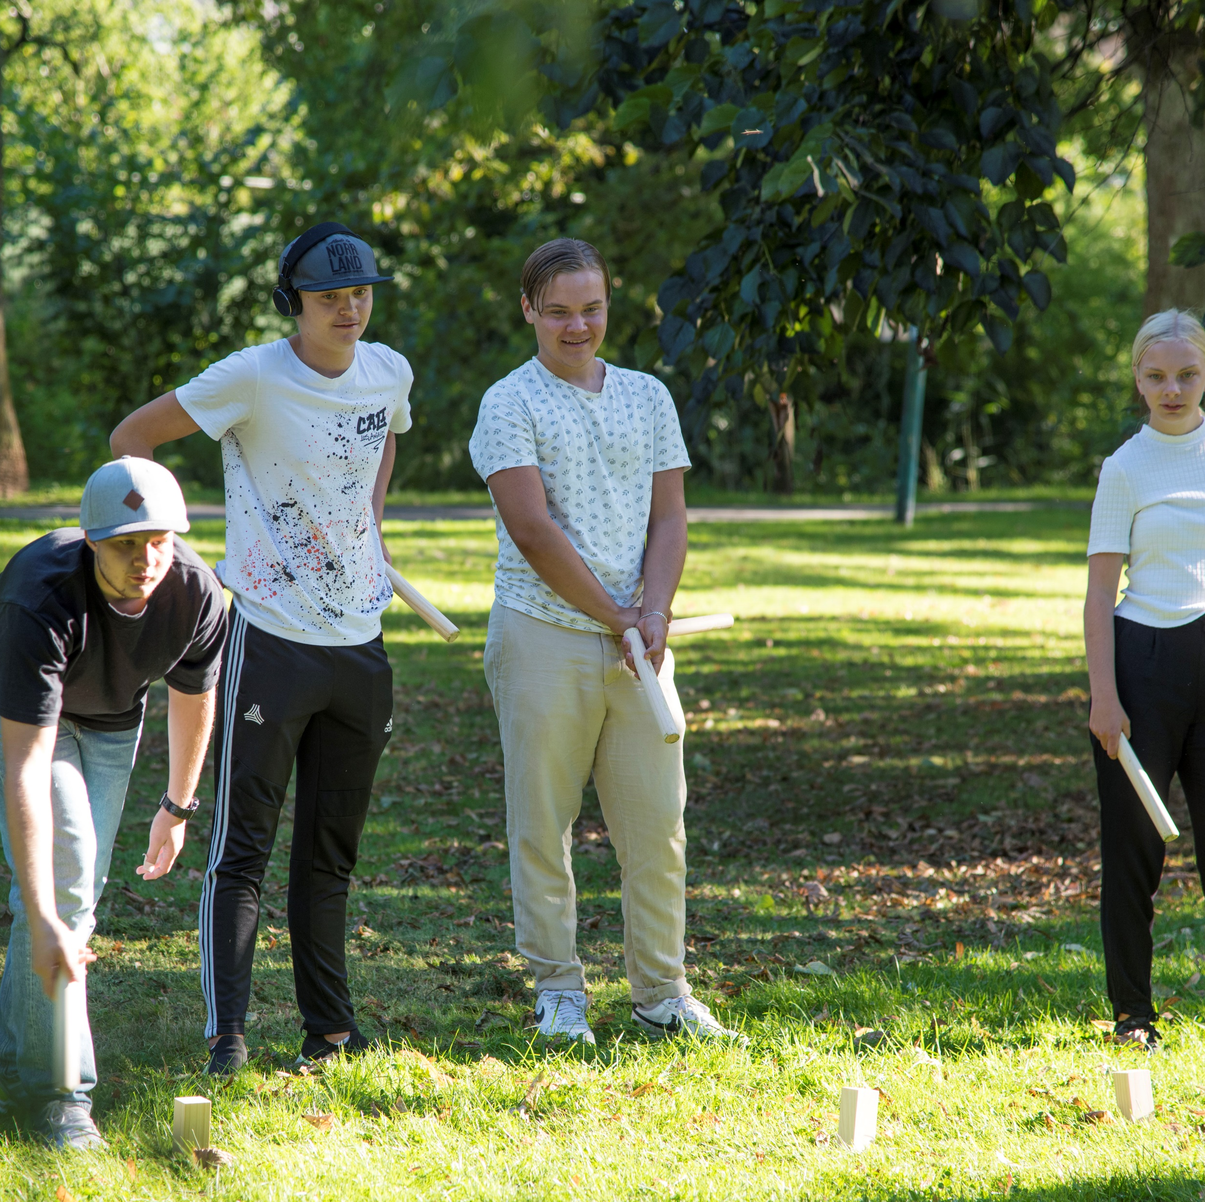
Vad behövs för en lyckad aktivitet?
Det är bra att göra något kul tillsammans och sedan äta. Man kommer igång med gemenskapen under aktiviteten och sen kan man prata med varandra under maten.
Det är bra att ha med några ansvariga ledare som kan svara på frågor och visa dem som kommer tillrätta.
Under projektet har vi sökt efter stödpersoner som kan hjälpa till vid aktiviteter.

Slide 27
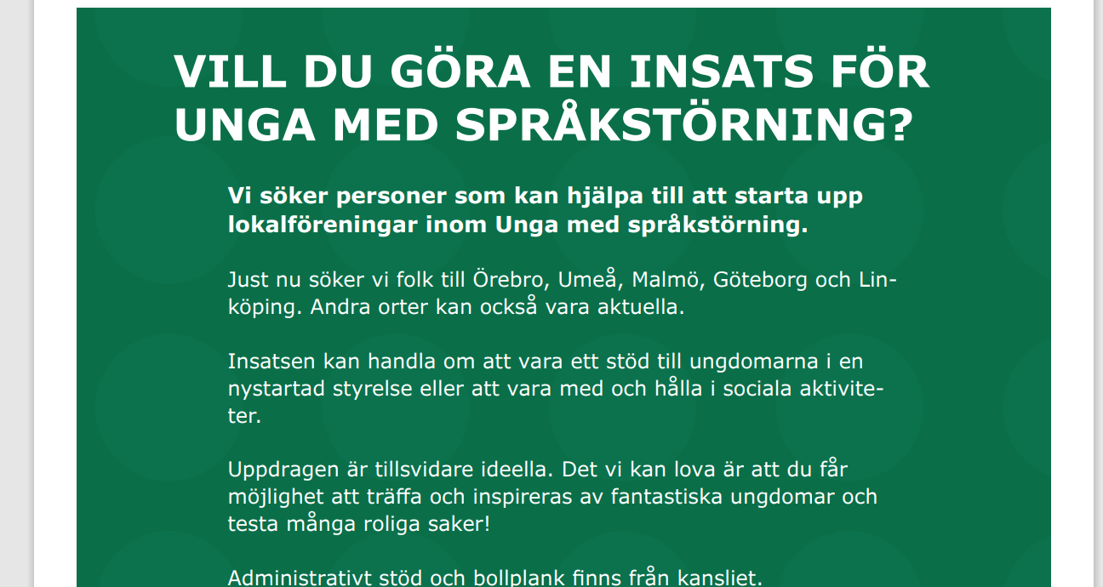

Slide 28
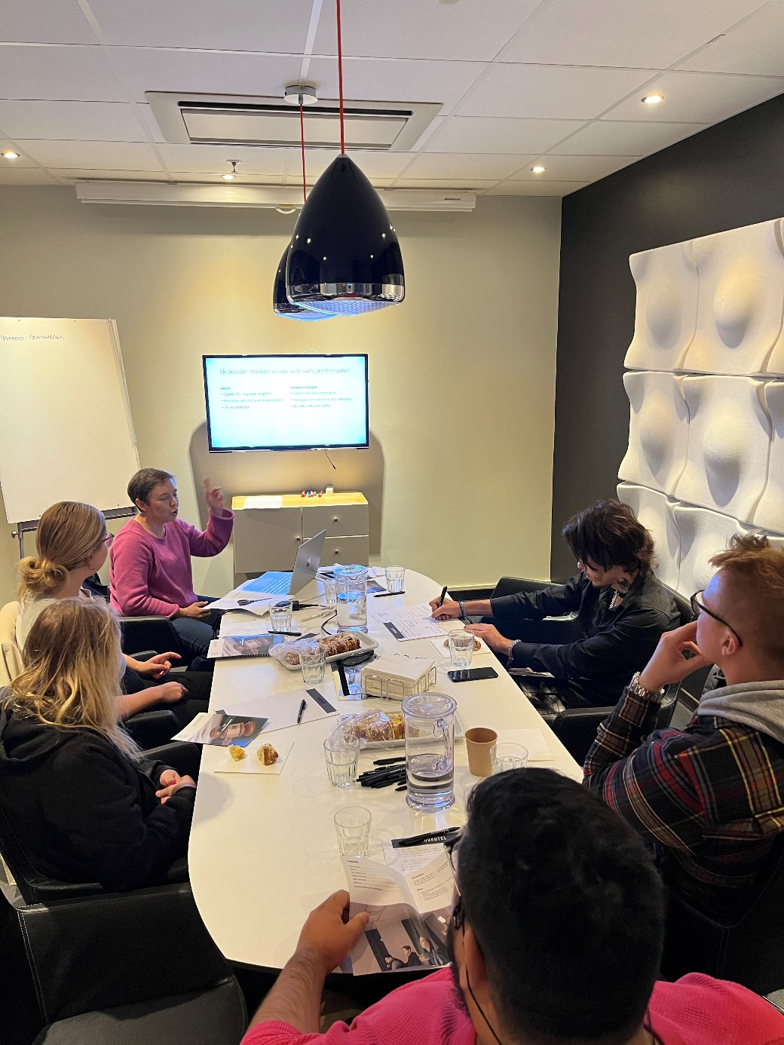
Styrelsedag – en vision börjar ta form
Hösten 2022 ordnade vi en dag för styrelsen där vi träffades fysiskt.
Vi pratade om en vision för UMS. Vi lärde oss mer om vad en vision är och vad den är bra för. Sen pratade vi om vilka ord vi vill ska beskriva UMS och vad vi drömmer om att föreningen ska vara.
Vi kom fram till att visionen bör innehålla en del på temat ”alla ska veta vad språkstörning är”. Vi kommer att prata vidare om visionen vid fler tillfällen.

Slide 29
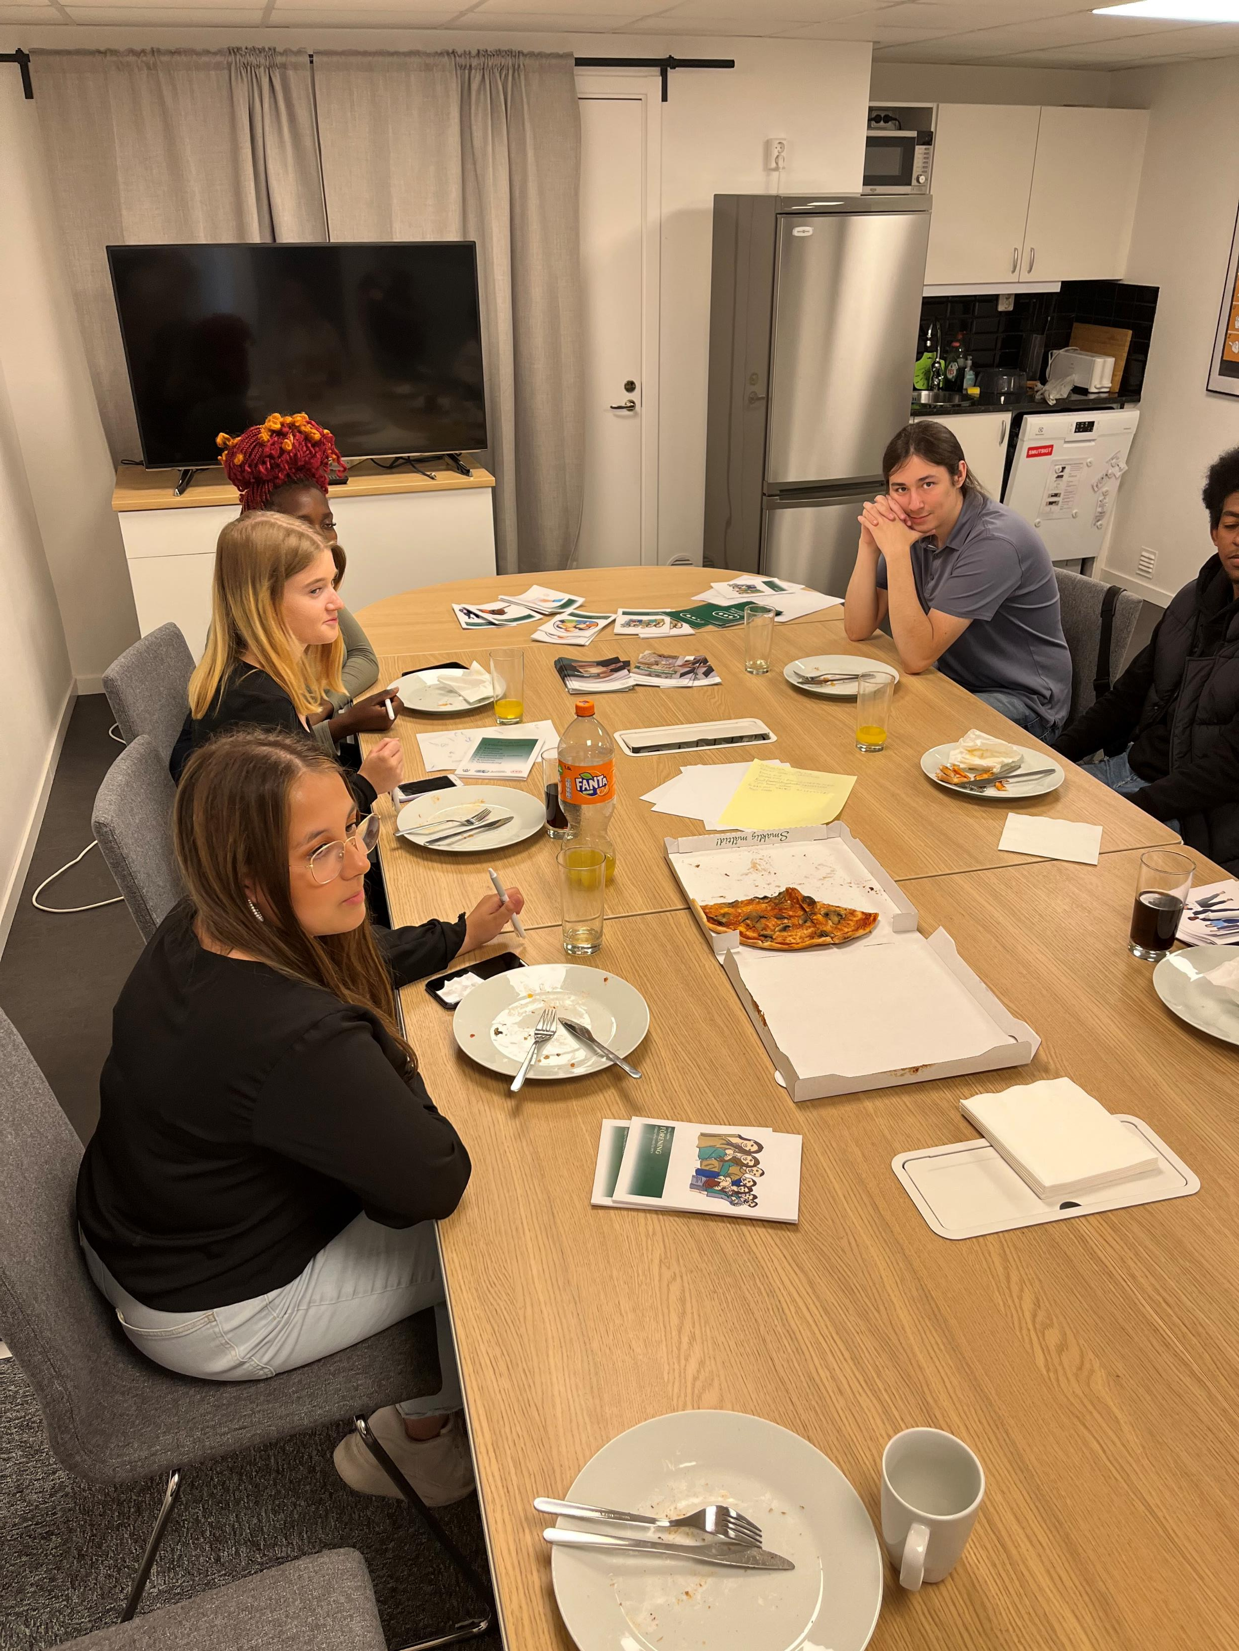
Föreningsinformation
Vi har haft informationsträffar där vi har pratat mer om vad en förening är och vad det innebär att vara med i en styrelse.
Syftet har varit att hitta medlemmar som är intresserade av att engagera sig lite mer och kanske sitta i en styrelse.

Slide 30
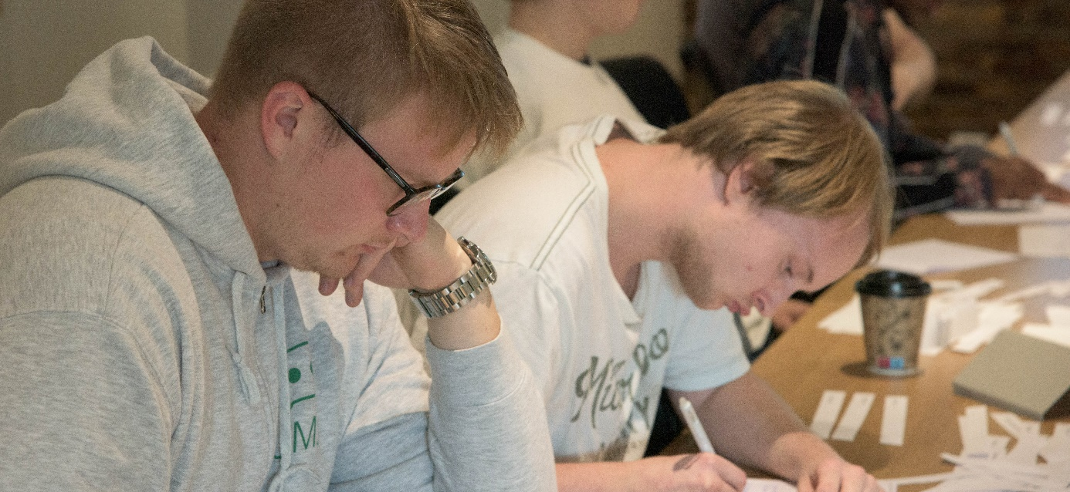
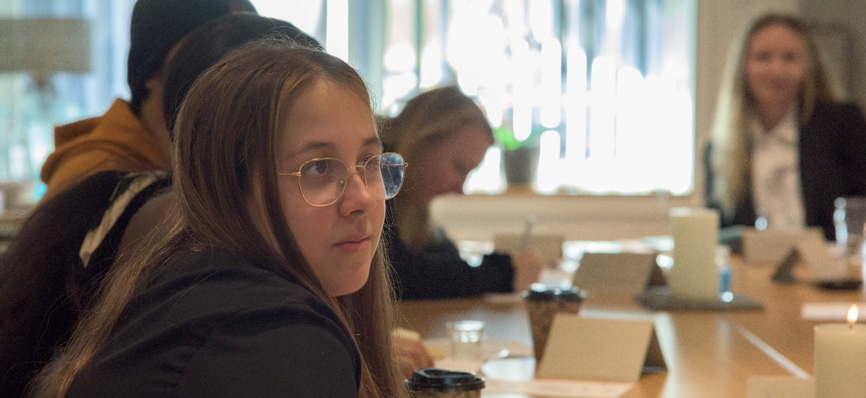
Miniläger
I oktober ordnade vi ett läger över en helg utanför Örebro.
På lägret hade vi en utbildning om föreningskunskap med en föreläsare från ABF. Dessutom hade vi roliga aktiviteter och intressanta diskussioner.
Efter lägret kände sig de flesta av deltagarna redo att vara med i en styrelse.

Slide 31
Berätta om UMS i olika sammanhang
Vi har varit med på olika konferenser och mässor och berättat om UMS. Det har varit internt inom DHB, men också externt.
Det har varit viktigt att berätta för föräldrar, logopeder och lärare eftersom de träffar ungdomar och kan peppa dem att komma med på våra aktiviteter.
Vi har haft med oss våra foldrar om UMS, som också finns på flera språk!

Slide 32
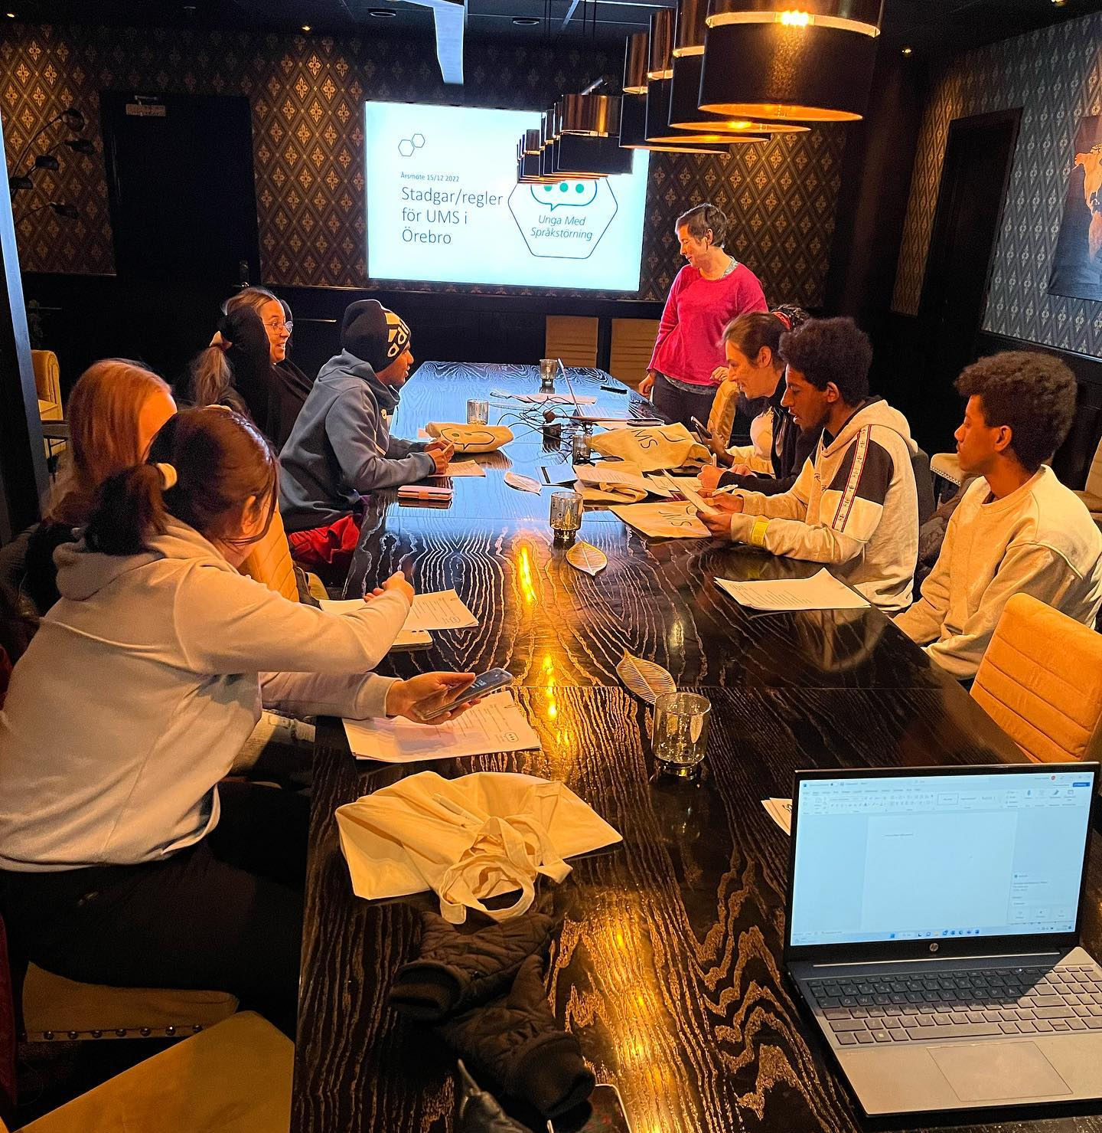
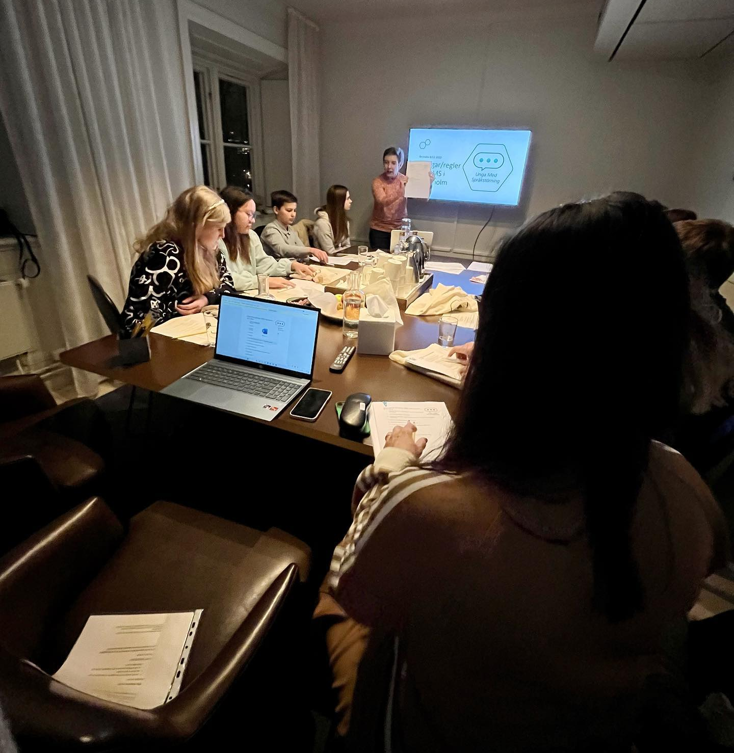
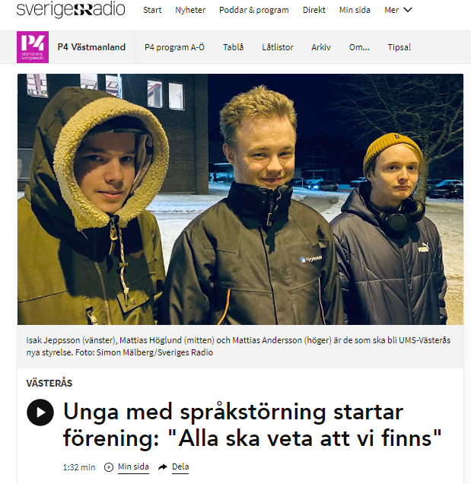
Lokalföreningar
I december 2022 kunde UMS bilda tre lokalföreningar nämligen UMS i Örebro, UMS i Västerås och UMS i Stockholm.
Vi hade årsmöte för alla dessa föreningar inom loppet av en månad. Tre nya styrelser valdes och stadgar och verksamhetsplaner antogs.

Slide 33
Årsmöte 2023
I februari 2023 höll Riksförbundet UMS sitt fjärde årsmöte.
Det var på Örebro slott och 20 röstberättigade medlemmar deltog. Nu började det äntligen kännas som ett riktigt riksförbund!

Slide 34
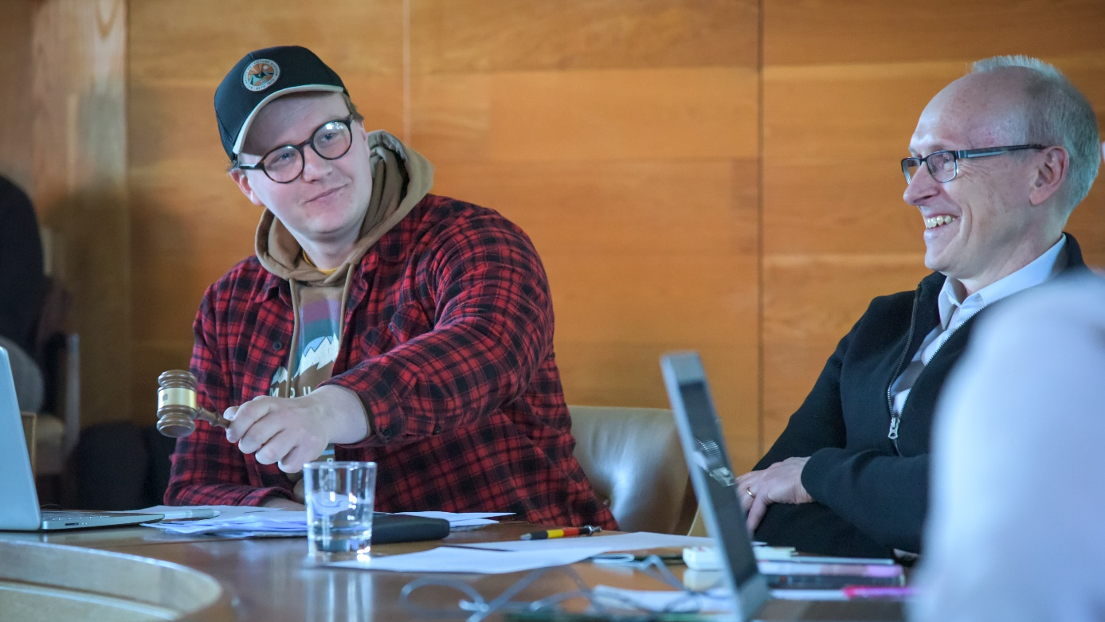

Slide 35
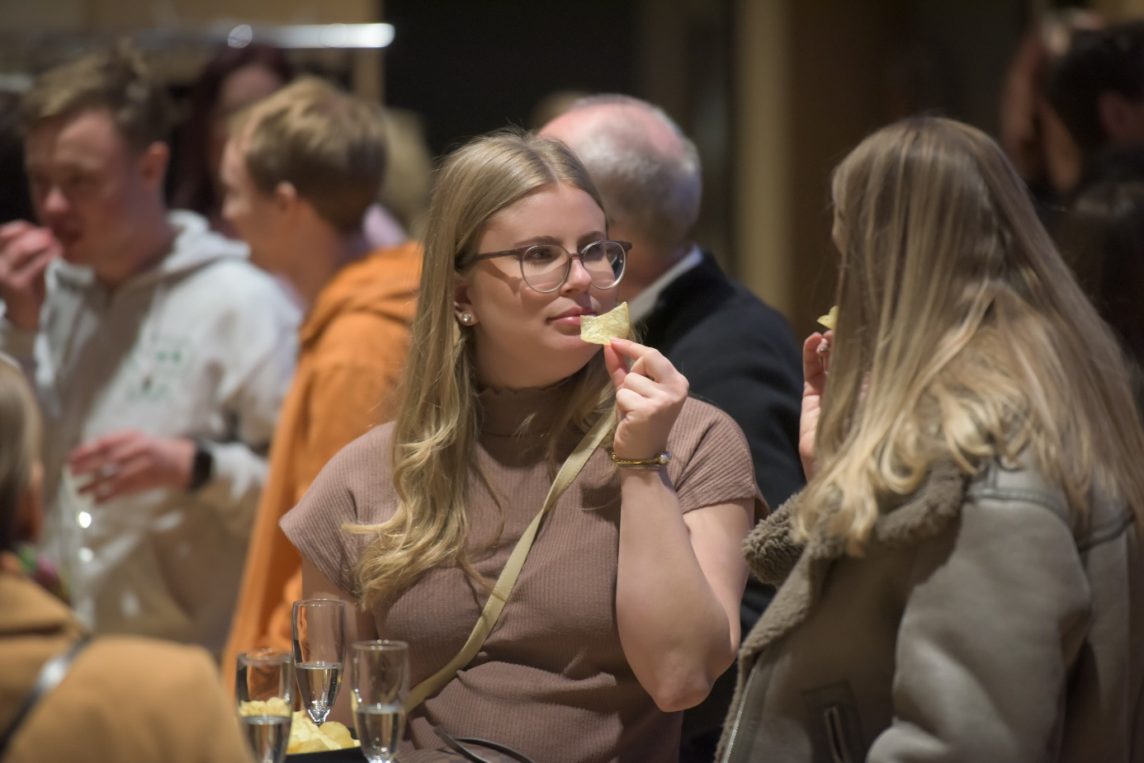
Filmpremiär
Efter årsmötesförhandlingarna fick vi en guidad teatervisning av Örebro slott och sen blev det högtidlig premiär för dokumentärfilmen om UMS

Slide 36
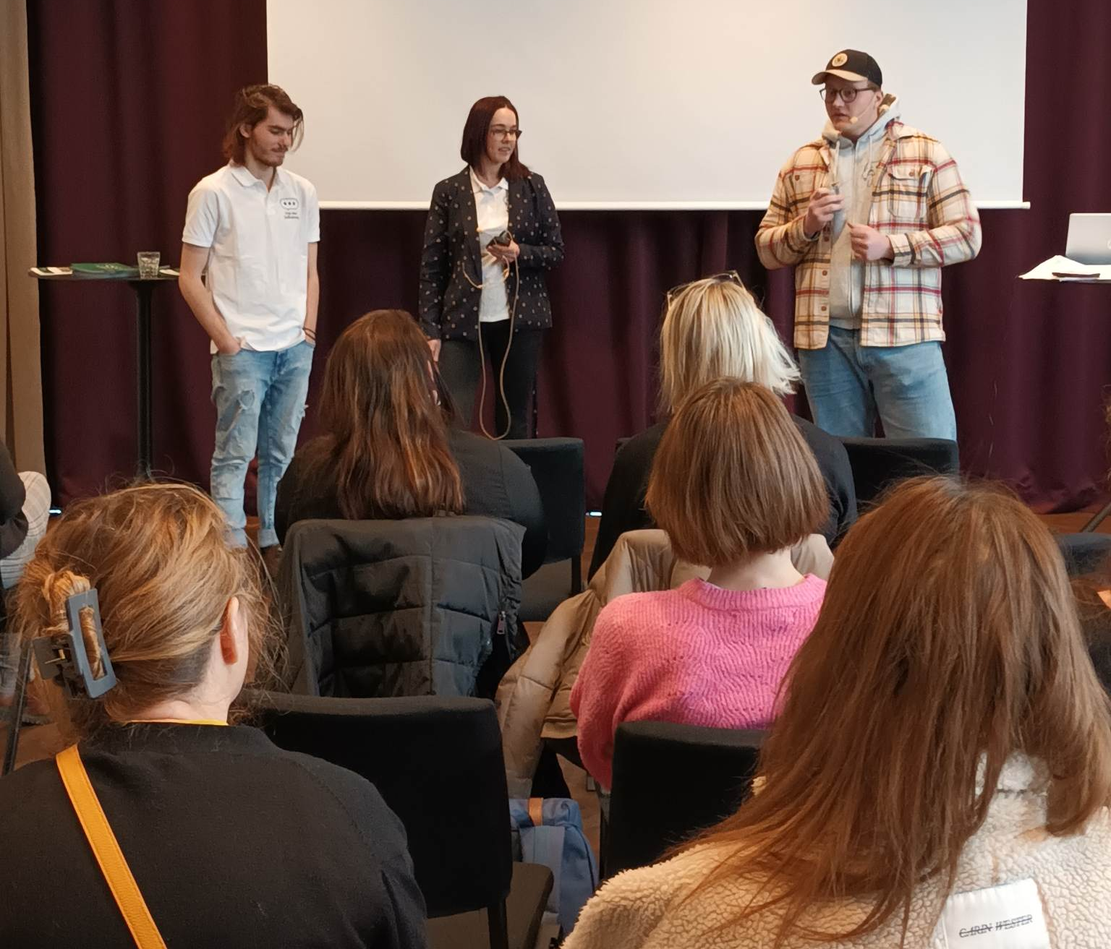
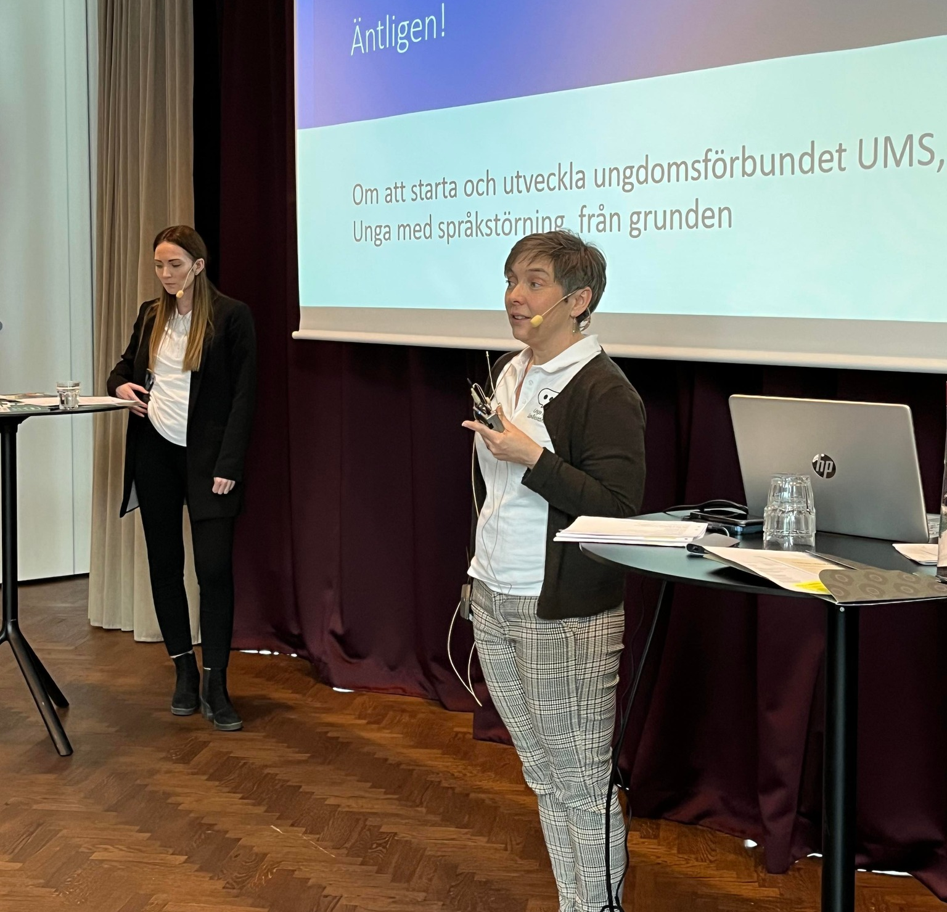
Slutkonferens
I februari 2023 ordnade vi också en konferens i Stockholm för personer från andra föreningar, logopeder, lärare och andra intresserade.
Denise och Jenny berättade om projektet, Anna-Eva Hallin, logoped och forskare föreläste. Albert, Jonathan och Wilma delade sina intryck från de första åren med UMS och Lena Fernström, ordförande i DHB Språkstörning, berättade lite om DHB och om bakgrunden till projektet.

Slide 37
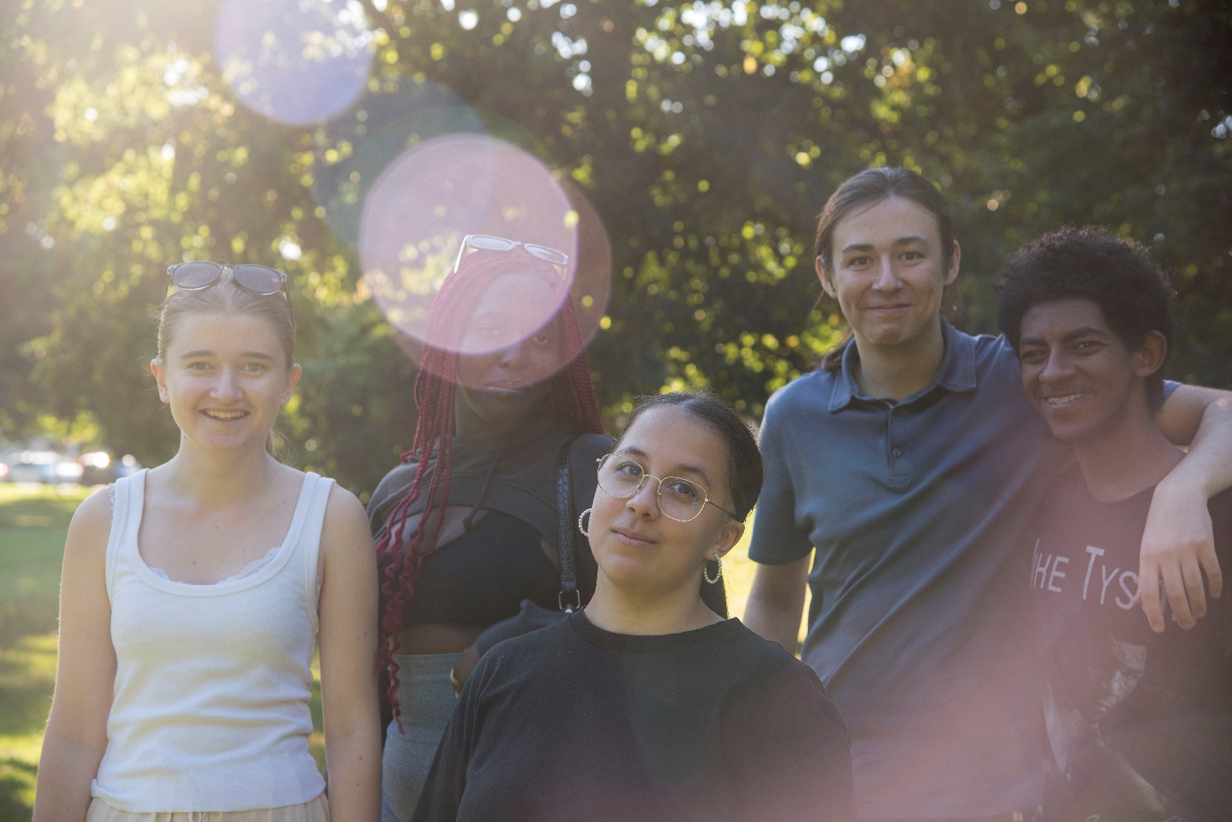
Vad händer nu?
Projektet Äntligen! avslutades sista februari 2023. Men UMS ska inte avslutas. Vi vill att det ska leva vidare och bli en stark förening.
Vi hoppas att föreningen ska kunna få statsbidrag för att ha en anställd och pengar till aktiviteter.
I väntan på att få ett sådant bidrag stöttar Riksförbundet DHB föreningen UMS.
Vi vill starta lokalföreningar och aktiviteter på flera ställen i landet.
Vi vill ha fler medlemmar. Ju fler vi blir desto mer kan vi påverka!

